Slide 1
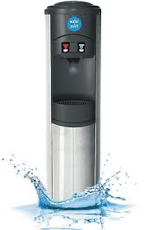

Projekt pierwszy
„Ekologia wodna”
W tym projekcie chcemy pozbyć się problemu braku wody po męczących zajęciach WF - u. My również uważamy, że taka sytuacja nigdy nie powinna mieć miejsca. Jeżeli chcecie, postawimy w szkole dystrybutor wody pitnej, dzięki któremu pozbędziemy się problemu raz na zawsze. Koniec noszenia wody i obciążania plecaków. Koniec proszenia o parę łyków od kolegi. W dodatku dystrybutor jest elektryczny – w zimę czekać na nas będzie gorąca woda do zrobienia herbaty, czy czego dusza zapragnie! Warunek - każda osoba chcąca skorzystać z dystrybutora musi mieć własną butelkę.
Nie będziemy tworzyć niepotrzebnych śmieci!

